Slide 1




Slide 2
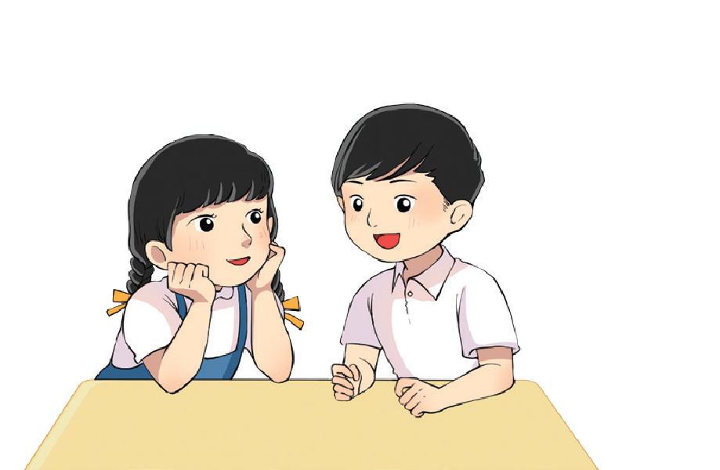
GAME LẬT MẢNH GHÉP
Luật chơi: Ẩn sau các mảnh ghép là các tờ tiền, các em hãy cùng cô lật mở từng mảnh ghép nhỏ để dự đoán mệnh giá tờ tiền nhé. Đội nào đoán nhanh nhất sẽ là đội chiến thắng.

Slide 3




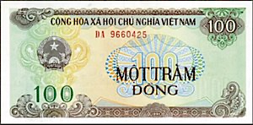
Notes:
Học trực tiếp thì cho HS giơ tay
Học online gv có thể cho hs thi đua chat trên khung chat để dễ quản lí

Slide 4
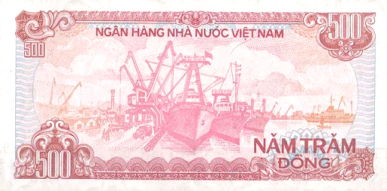
Notes:
Học trực tiếp thì cho HS giơ tay
Học online gv có thể cho hs thi đua chat trên khung chat để dễ quản lí

Slide 5
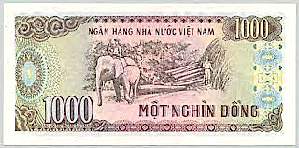
Notes:
Học trực tiếp thì cho HS giơ tay
Học online gv có thể cho hs thi đua chat trên khung chat để dễ quản lí

Slide 6
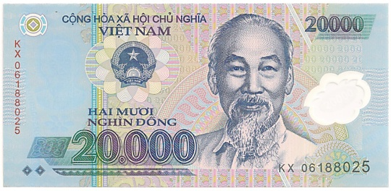
Notes:
Học trực tiếp thì cho HS giơ tay
Học online gv có thể cho hs thi đua chat trên khung chat để dễ quản lí

Slide 7




Thứ … ngày … tháng … năm 2023

Slide 8
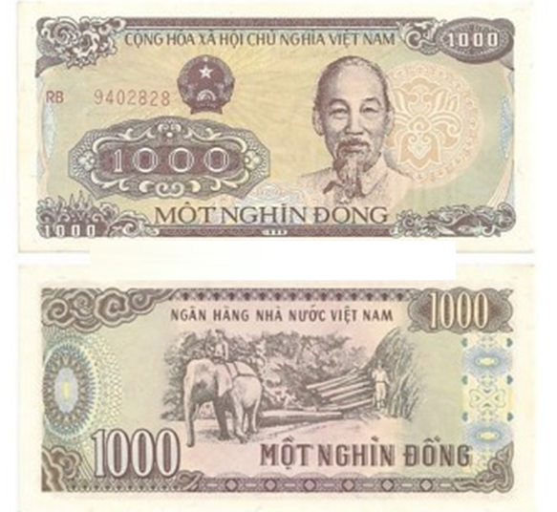
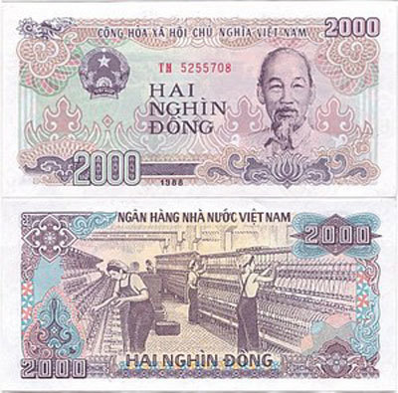
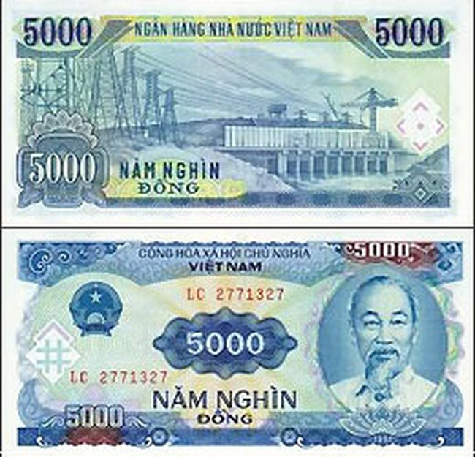
Các tờ tiền từ 1 000 trở lên

Slide 9

Em hãy so sánh sự giống và khác nhau giữa các tờ tiền có mệnh giá từ 1 000 đồng đến 5 000 đồng

Slide 10
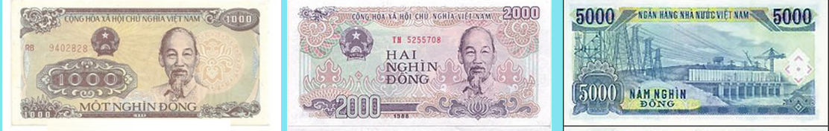
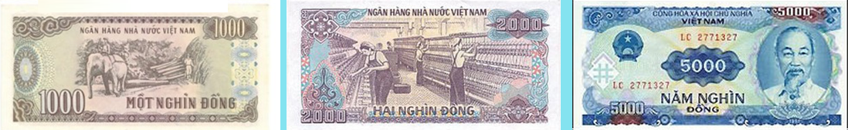
Sự giống nhau và khác nhau của các tờ tiền
* Giống nhau:
Mặt phải đều có ảnh Bác Hồ, có dòng chữ Cộng hòa xã hội chủ nghĩa Việt Nam, có hình quốc huy nước Việt Nam, có số mệnh giá của tờ bạc, có số sêri.
Mặt trái có dòng chữ Ngân hàng Nhà nước Việt Nam.

Slide 11
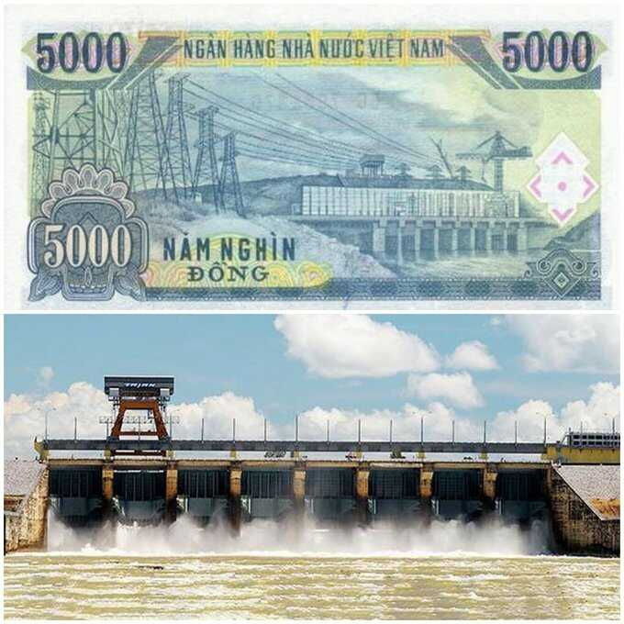
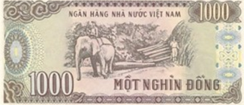
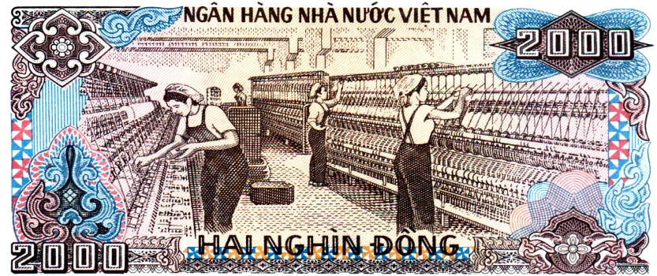
* Khác nhau:
Cảnh khai thác gỗ Tây Nguyên
Nhà máy dệt Nam Định
Nhà máy thủy điện Trị An

Slide 12
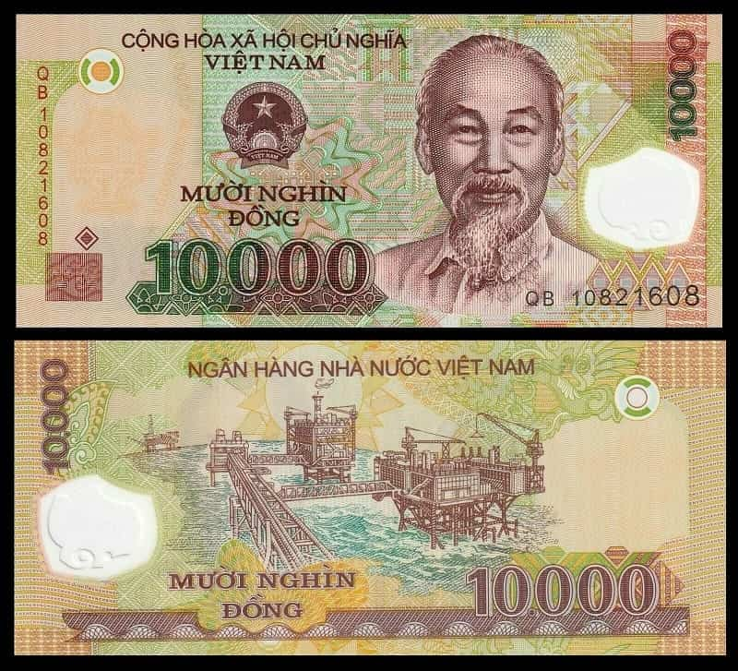
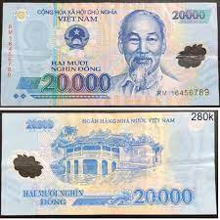
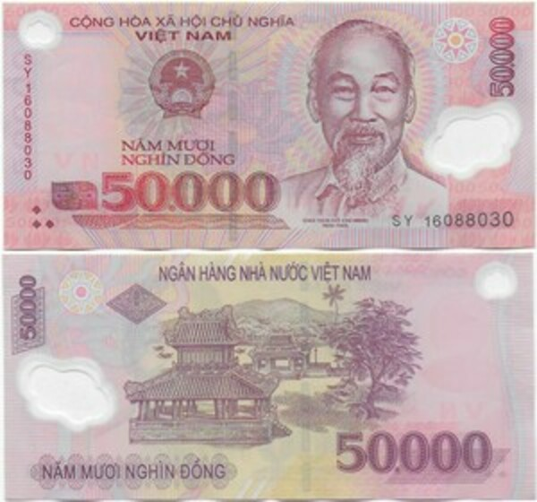
Các tờ tiền từ 10 000 trở lên

Slide 13
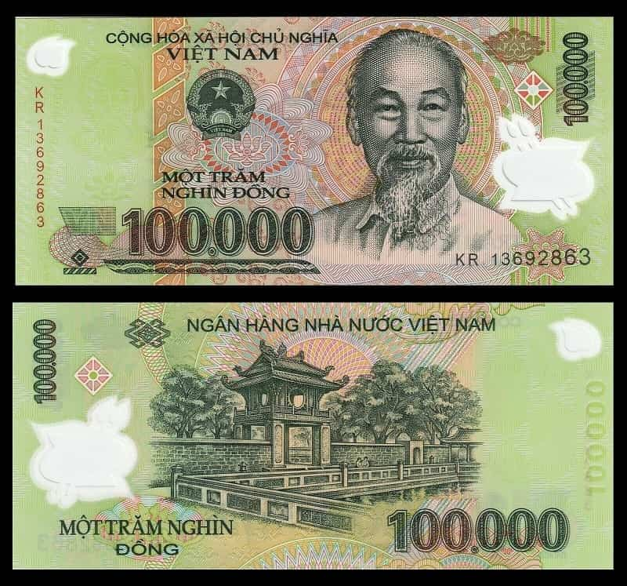
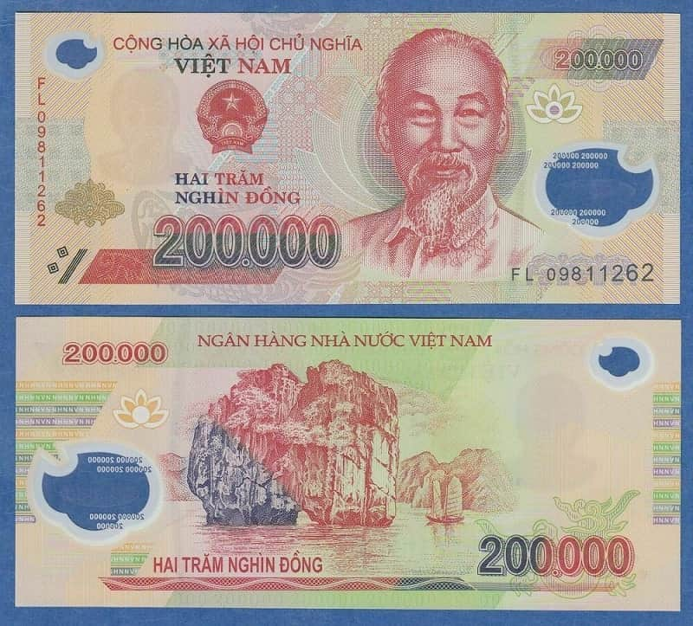
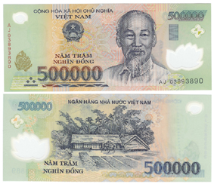
Các tờ tiền từ 100 000 trở lên

Slide 14
Em hãy so sánh sự giống và khác nhau giữa các tờ tiền polyme có mệnh giá từ 20.000đ đến 500.000đ

Slide 15
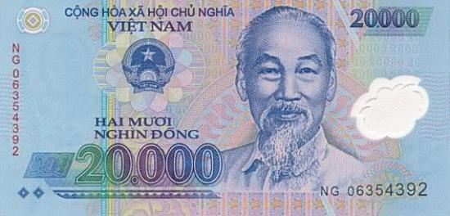
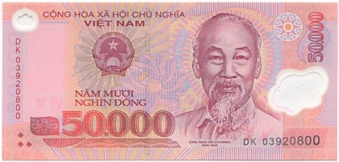
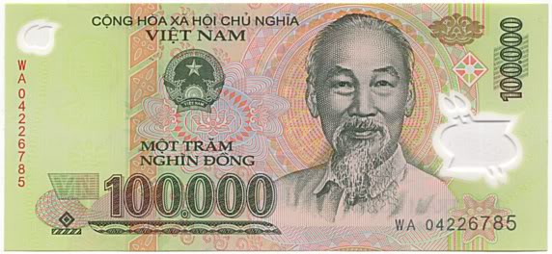
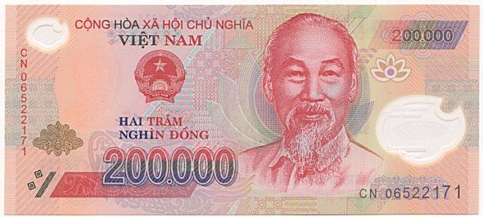
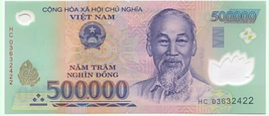
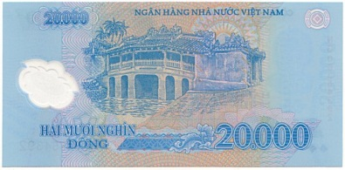
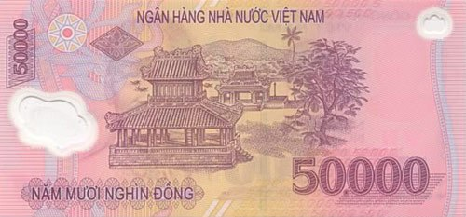
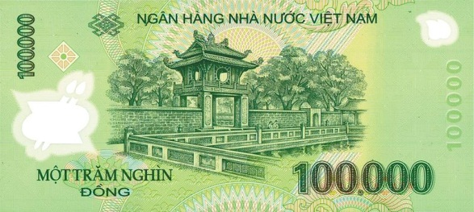
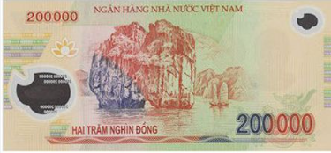
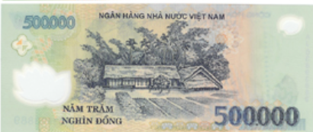
Sự giống nhau và khác nhau của các tờ tiền
* Giống nhau:
Mặt phải đều có dòng chữ Cộng hòa xã hội chủ nghĩa Việt Nam, có quốc huy, có chân dung Bác Hồ, có mệnh giá, có số seri.
Mặt trái có dòng chữ Ngân hàng Nhà nước Việt Nam.

Slide 16
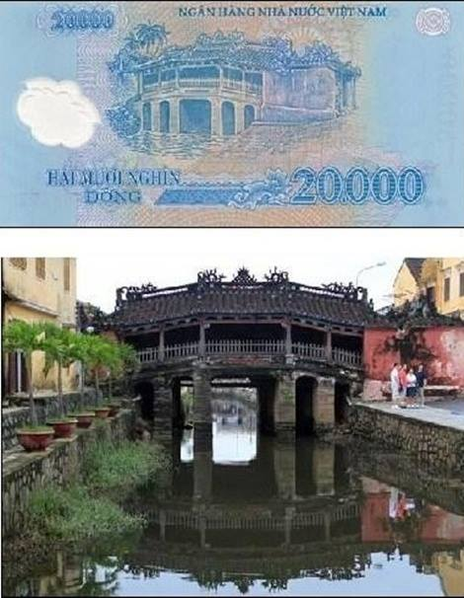
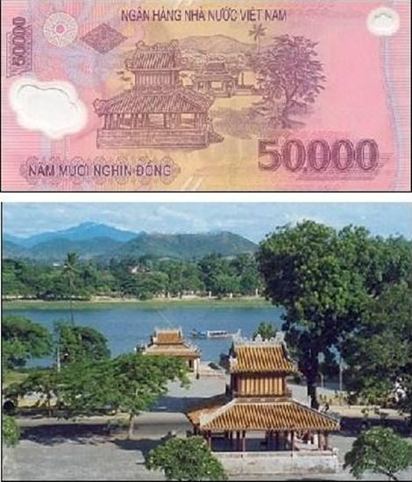
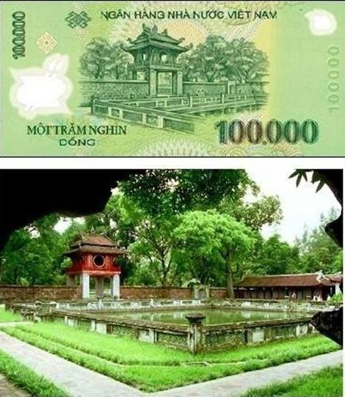
* Khác nhau:
Nghênh Lương Đình – Phu Văn Lâu – Huế
Văn miếu Quốc Tử Giám – Hà Nội
Chùa Cầu – Hội An

Slide 17
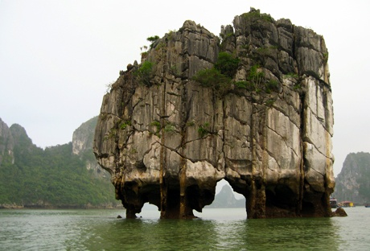
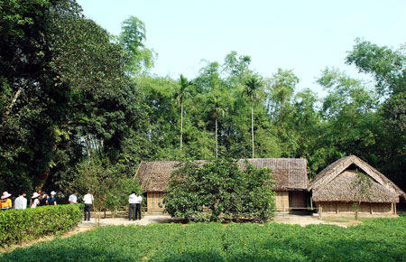
* Khác nhau:
Vịnh Hạ Long – Quảng Ninh
Làng Sen, Nam Đàn, Nghệ An

Slide 18


Slide 19
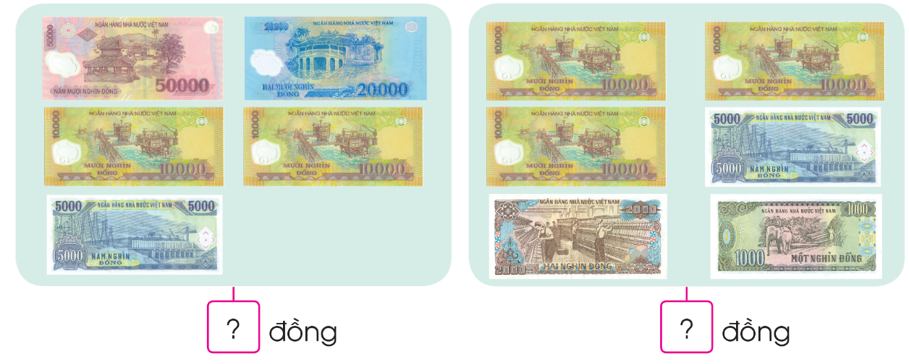
1
Số
50 000 + 20 000 + 10 000 + 5 000 = 95 000
10 000 x 3 + 5 000 + 2 000 + 1000 = 38 000
95 000
38 000

Slide 20
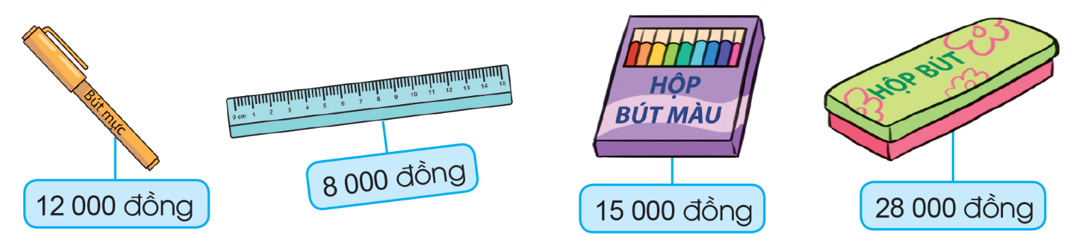
2
a) Chọn hai đồ vật em muốn mua ở hình dưới đây rồi tính số tiền phải trả.

Slide 21
2
b) Tuấn có 100 000 đồng. Tuấn mua 1 bút mực, 1 thước kẻ và 1 hộp bút ở hình trên. Hỏi Tuấn còn lại bao nhiêu tiền?
Bài giải:
Tổng số tiền Tuấn mua bút mực, thước kẻ và hộp bút là:
12 000 + 8 000 + 28 000 = 48 000 (đồng)
Vậy số tiền còn lại của Tuấn là
100 000 – 48 000 = 52 000 (đồng)
Đáp số: 52 000 đồng

Slide 22





Khi mua bán, chúng ta căn cứ trên giá cả mỗi mặt hàng để trả tiền cho người bán hàng. Lúc đó tiền là phương tiện trao đổi hàng hoá.

Slide 23
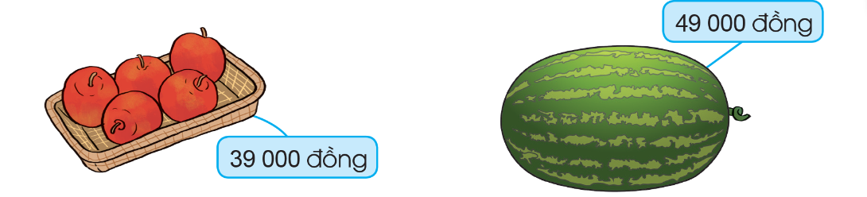
3
Quan sát hình vẽ, trả lời các câu hỏi:
a) Số tiền mua 1 quả dưa hấu nhiều hơn số tiền mua 1 khay táo là bao nhiêu?
Bài giải:
Số tiền mua 1 quả dưa hấu nhiều hơn số tiền mua 1 khay táo là:
49 000 – 39 000 = 10 000 (đồng)
Đáp số: 10 000 đồng

Slide 24
3
Quan sát hình vẽ, trả lời các câu hỏi:
b) Cửa hàng đang có chương trình khuyến mãi giảm giá 5 000 đồng mỗi khay táo cho khách hàng mua từ 2 khay táo trở lên. Hỏi khi mua 2 khay táo theo chương trình khuyến mãi này, bác Hồng phải trả bao nhiêu tiền?
Sau khi giảm 5000 đồng, giá của mỗi khay táo là
39 000 – 5000 = 34 000 (đồng)
Vậy số tiền bác Hồng phải trả khi mua 2 khay táo theo chương trình khuyến mãi là:
34 000 x 2 = 68 000 (đồng)
Đáp số: 68 000 đồng

Slide 25


